Slide 1

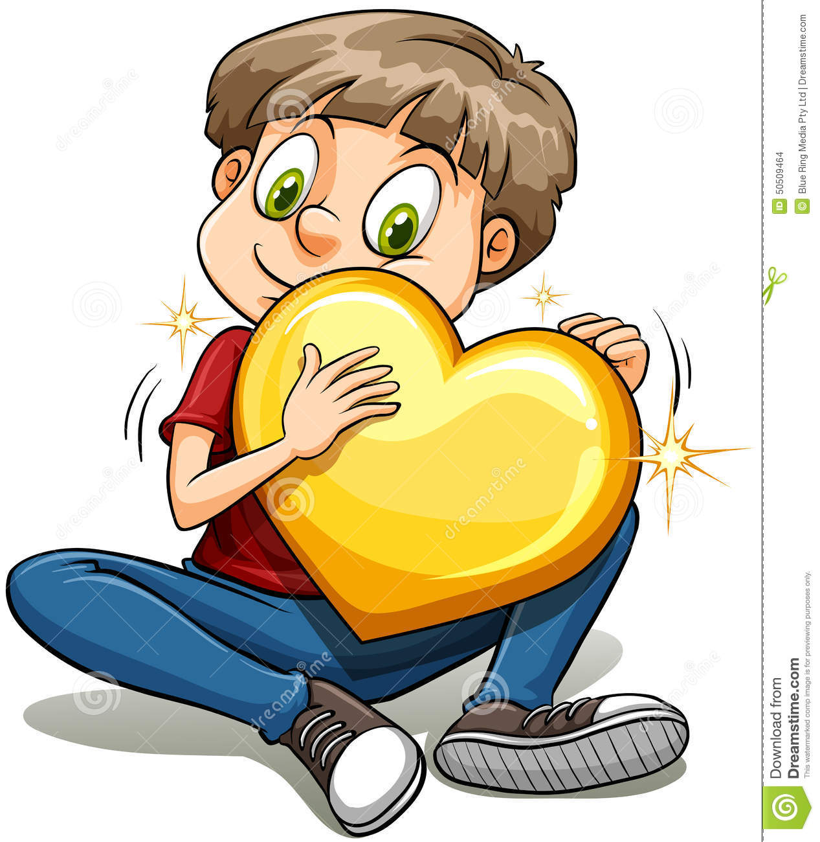
Читання
2 клас
Що в людини найцінніше? 3ірка Мензатюк
«Золоте серце»

Slide 2
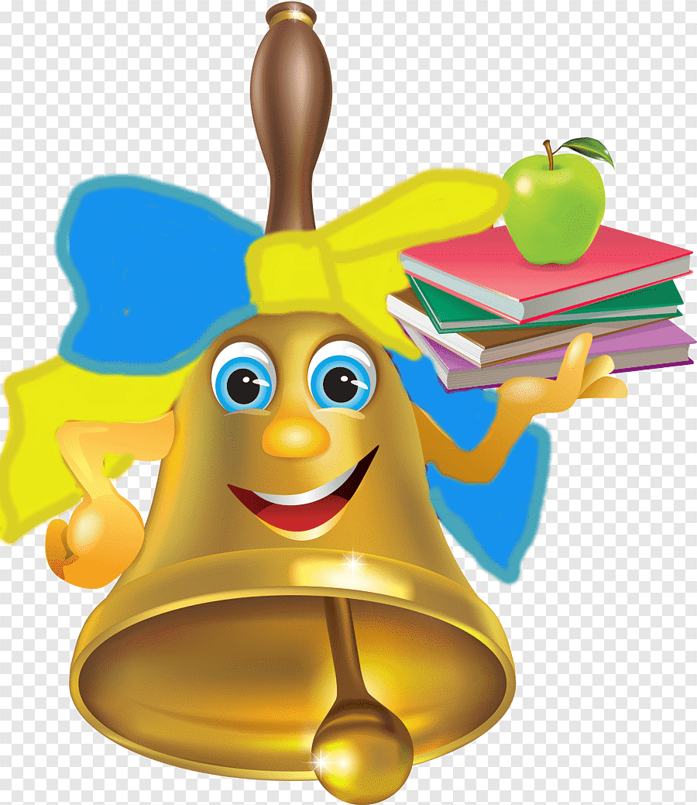
Нас покликав на урок
голосистий наш дзвінок.
Будемо навчатись гарно,
швидко, весело і вправно.

Slide 3


Вправа «До успіху»
Люблю я свій розум, увагу і пам'ять,
Працює мій мозок і вчусь я старанно.
Сприймаю все нове і мислю критично,
учителя слово здійсню я практично

Slide 4
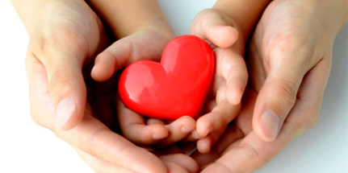
Загадка
Хто невпинно кров качає,
Всюди кисень постачає?
Б'ється в тебе за реберцем
Працьовите, щире…

Slide 5

Метод «Ґронування»
золоте
чутливе
тендітне
ніжне
лагідне
турботливе
кришталеве
добре

Slide 6
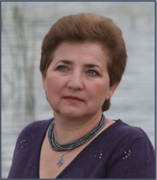
Зірка Захаріївна Мензатюк - талановита
українська письменниця, лауреат міжнародного літературного конкурсу у США, літературної премії імені Лесі Українки, Наталі Забіли.

Slide 7

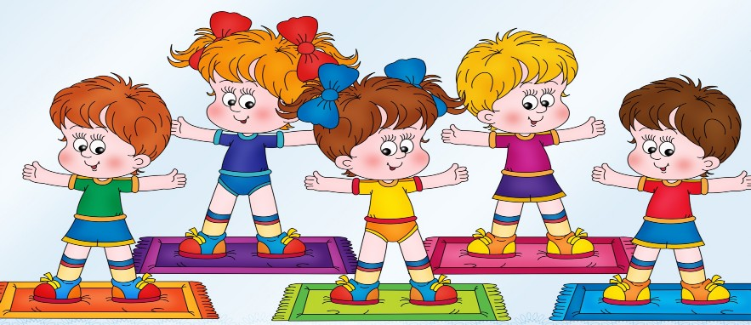
https://www.youtube.com/watch?v=jTGDegPI_Vs

Slide 8
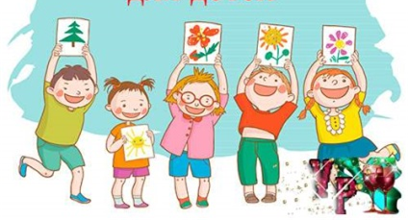

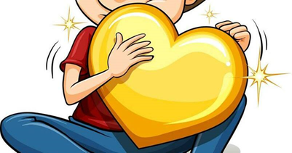

Вправа «Передбачення»
- Прочитайте назву казки, як ви її розумієте?
- Як ви гадаєте, про що буде йти мова у казці з такою назвою?

Slide 9

Читацька розминка
мерщій
найстарша
персні
середульша
коштовні
найменша
одужає
сиріточку
пригорнула
погладила
засміялася
придбали

Slide 10

Словникова робота
Персні – кільця з дорогого металу
(золота, срібла), каблучка, обручка.
Сукня – жіночий одяг, плаття.
Сиріточка – дитина, яка втратила
батьків.

Slide 11
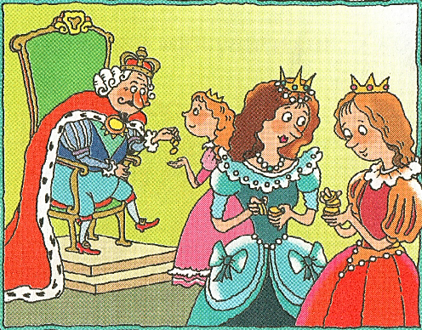
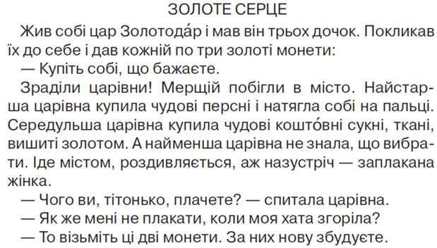



Slide 12
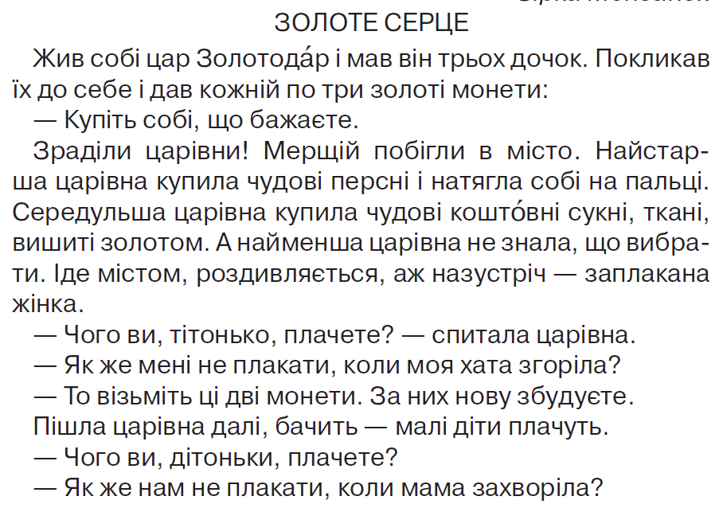
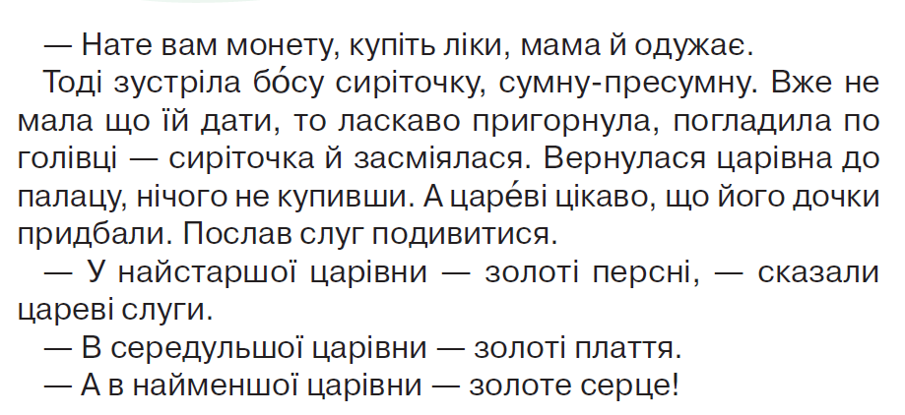
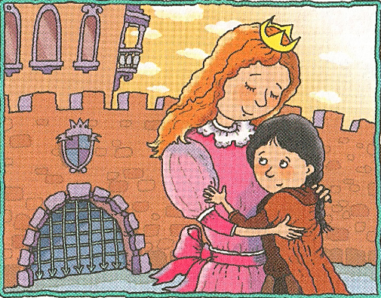


Slide 13
https://www.youtube.com/watch?v=jTGDegPI_Vs

Slide 14

Читання казки учнями

Slide 15

Гра «Так чи ні»
• Жив собі цар Золотодар і мав він двох дочок?
• А найменша царівна не знала, що робити?
• Послав слуг перевірити?
• Нате вам монети, купіть ліки, мама й одужає.
• А в найменшої царівни золоте серце

Slide 16
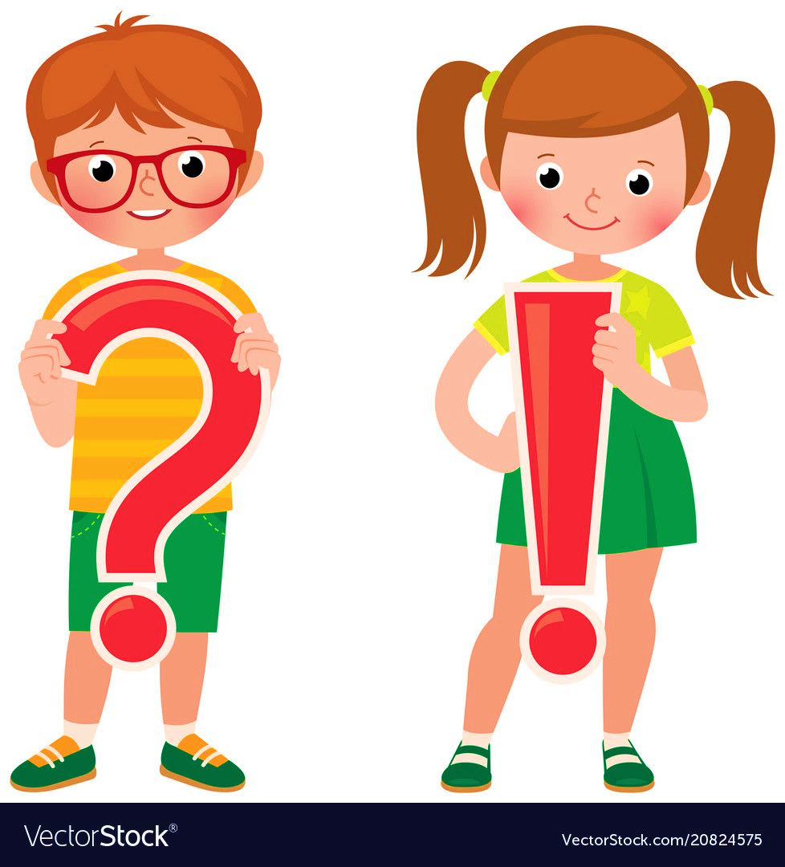
Підсумок уроку
З якою казкою ми познайомились?
Хто автор цієї казки?
- Яка головна думка казки?

Slide 17

Домашнє завдання
Прочитати казку.
Визначити зачин, основну частину, кінцівку.
Намалювати своє сердечко (яке воно у вас)

Slide 18

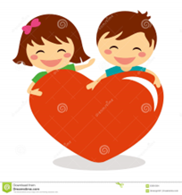
Рефлексія
Сенкан
Що?
Яке?
Що робить? (3 слова)
Фраза (3 - 4 слова)
Почуття

Slide 19



2. Цеглинки

